Slide 1
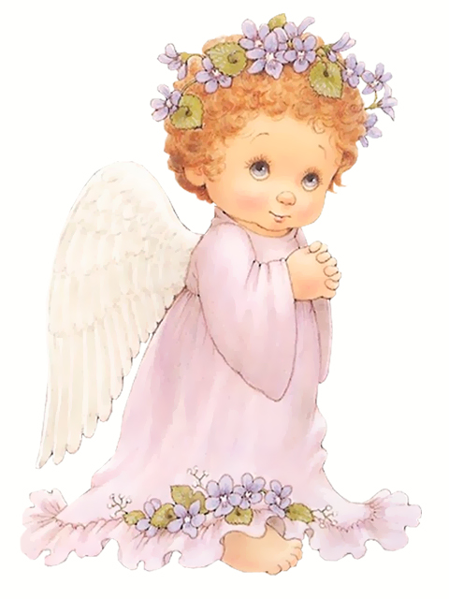
Муниципальное бюджетное дошкольное образовательное учреждение детский сад№9 «СИНЯЯ ПТИЦА » комбинированного вида 143982. Московская обл. Г.О. Железнодорожный ул. Чаплыгина д.4 тел.(495)527-54-32
Мастер- класс по теме:
«АНГЕЛ НАДЕЖДЫ»
на городского ресурсном центре
"Нравственно - патриотическое воспитание в системе современного дошкольного образования"
подготовила
Воспитатель МБДОУ д/с №9
Жилина Ольга Викторовна
г.о Железнодорожный
декабрь 2015г.

Slide 2
Ангел-это самый светлый, чистый персонаж, передаваемый всё тепло и доброту своего сердца людям. Ангелы оберегают наш покой и душу . Согласно всем традициям , каждый имеет ангела –хранителя , который следит за тем чтобы человек продвигался вперёд по пути своей духовной реализации. Ангел охраняет нас и помогает нам жить ,поэтому и называется покровителем души.

Slide 3
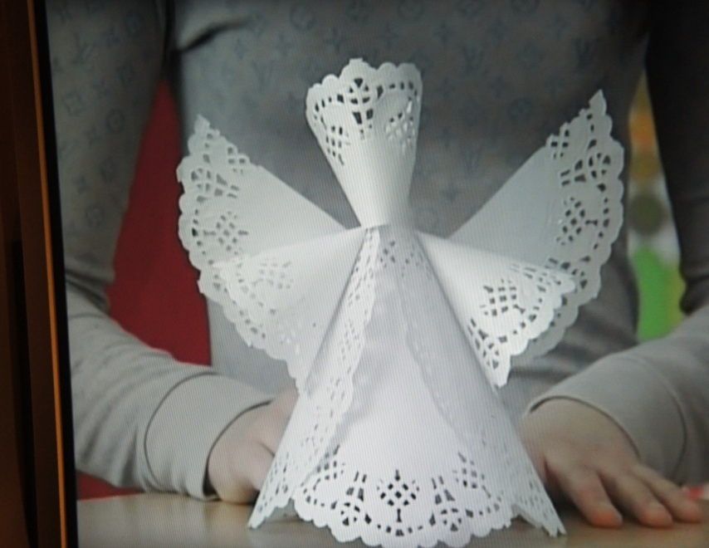
Данный мастер-класс предназначен для всех желающих
Цель: создание своими руками «ангела надежды » из ажурных салфеток
Задачи: познакомить с техникой изготовления ажурной поделки. Формировать духовно-нравственного воспитания и чувства сопричастности к культурному наследию своего народа .Формировать духовно -нравственное развитие , и знакомство с православной культурой и праздниками.(Масленица , Пасха, Благовещение, Троица, Рождественские Святки) и т.д . Именно на Рождество хотелось бы предложить создать такого ажурного «ангела надежды»

Slide 4
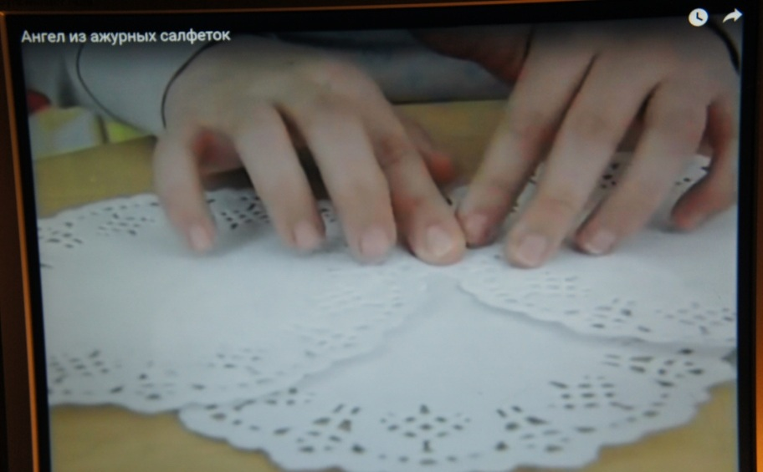
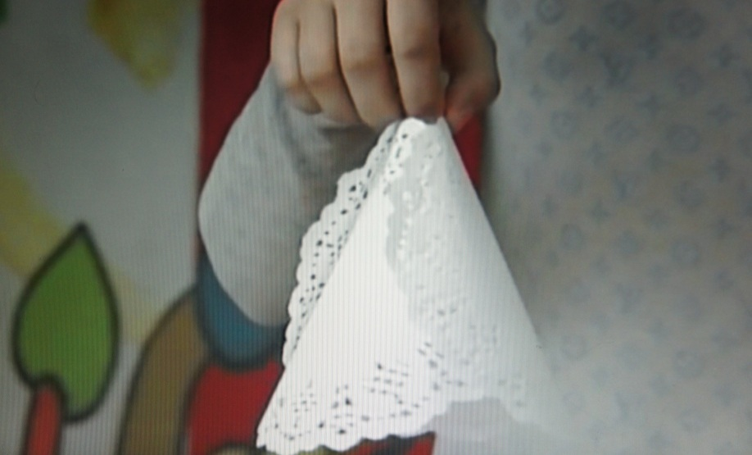
Для работы нужно : 5 ажурных салфеток ,клей ,скотч, ножницы и бусины для украшения.

Slide 5
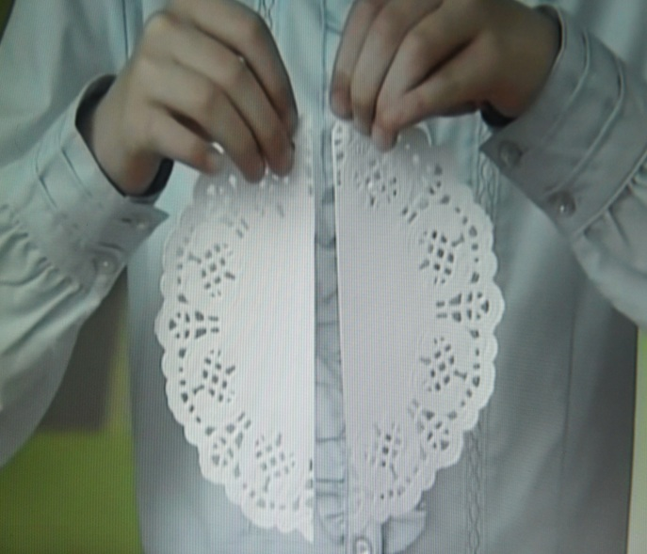
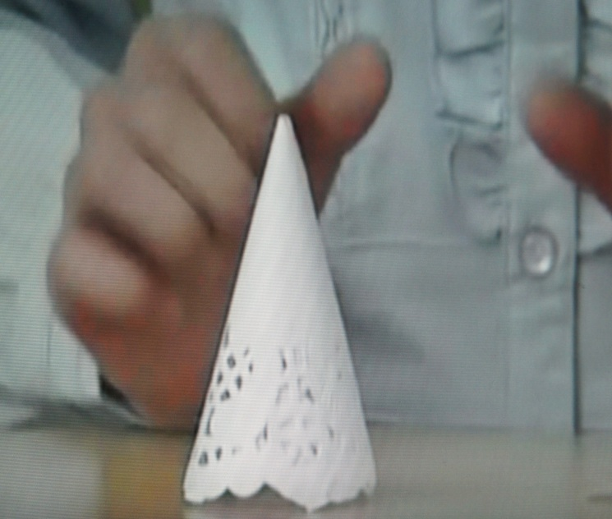
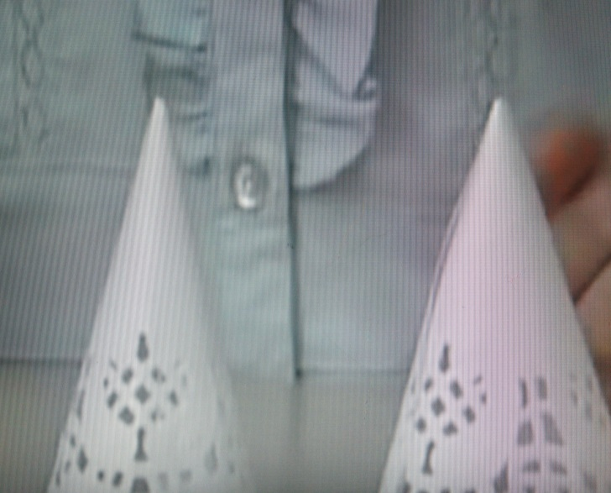
Делаем ручки ангелу

Slide 6
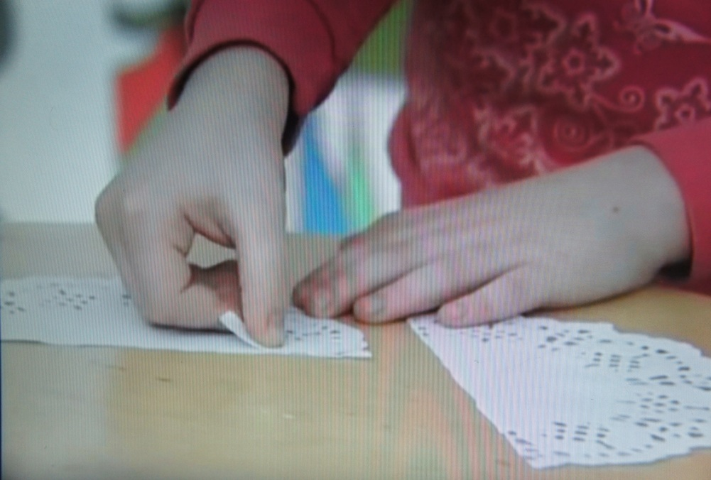
Крылья ангела

Slide 7
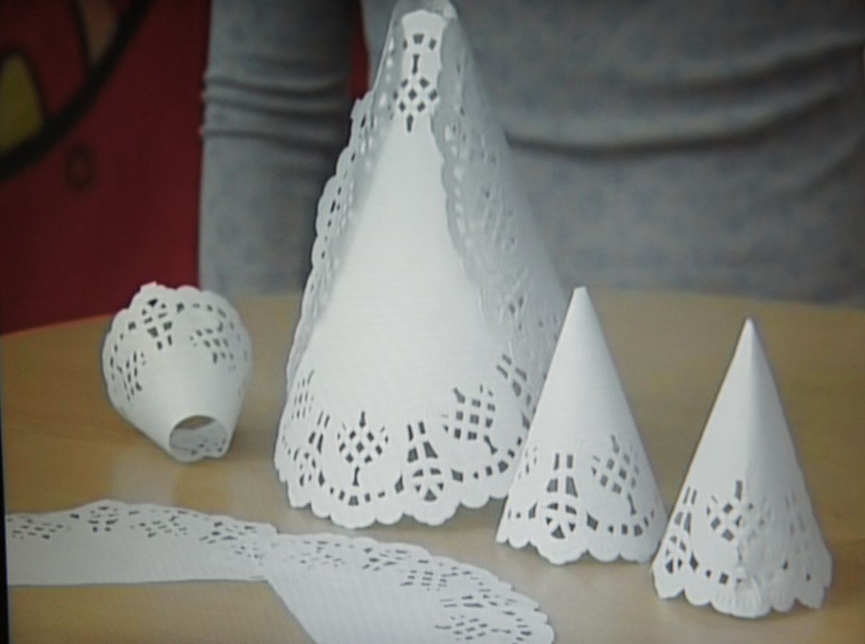
Делаем корону , собираем ангела

Slide 8
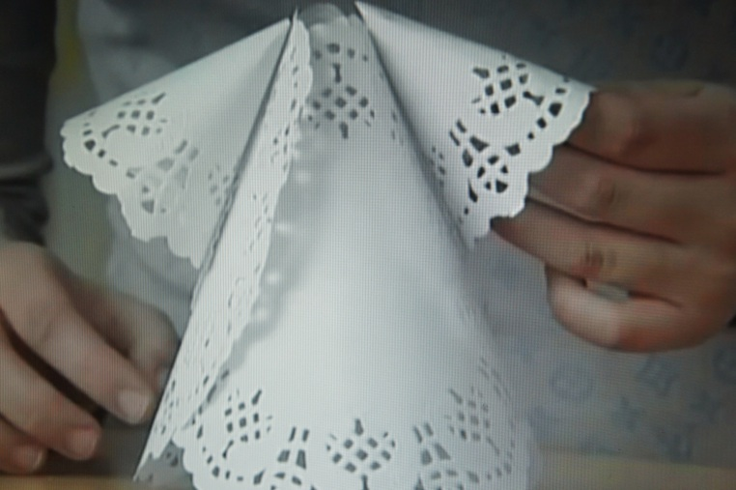
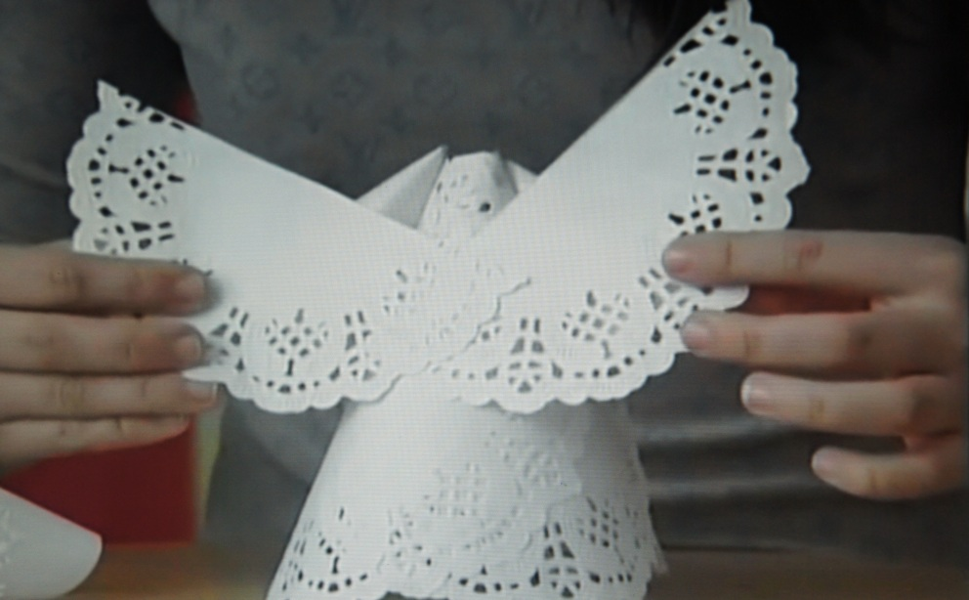
АНГЕЛ ГОТОВ. СПАСИБО ЗА ВНИМАНИЕ !

